Slide 1
Bài 11:
PHÉP TRỪ TRONG PHẠM VI 10
Giáo viên: Đỗ Thị Phương Thảo

Slide 2
Tiết 1

Slide 3
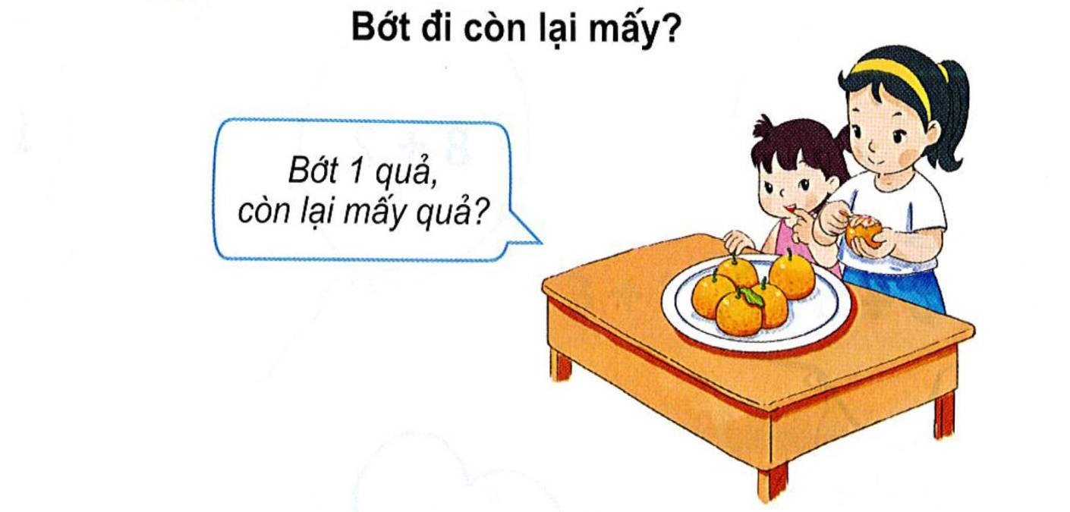
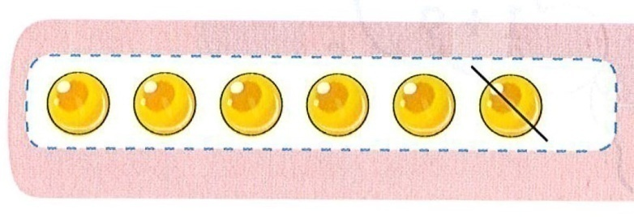
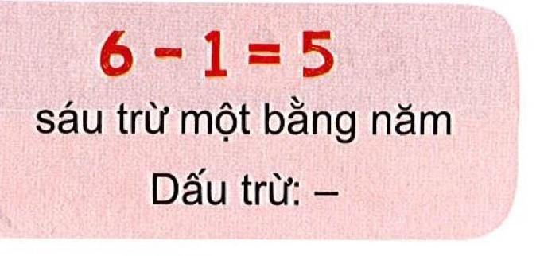

Slide 5
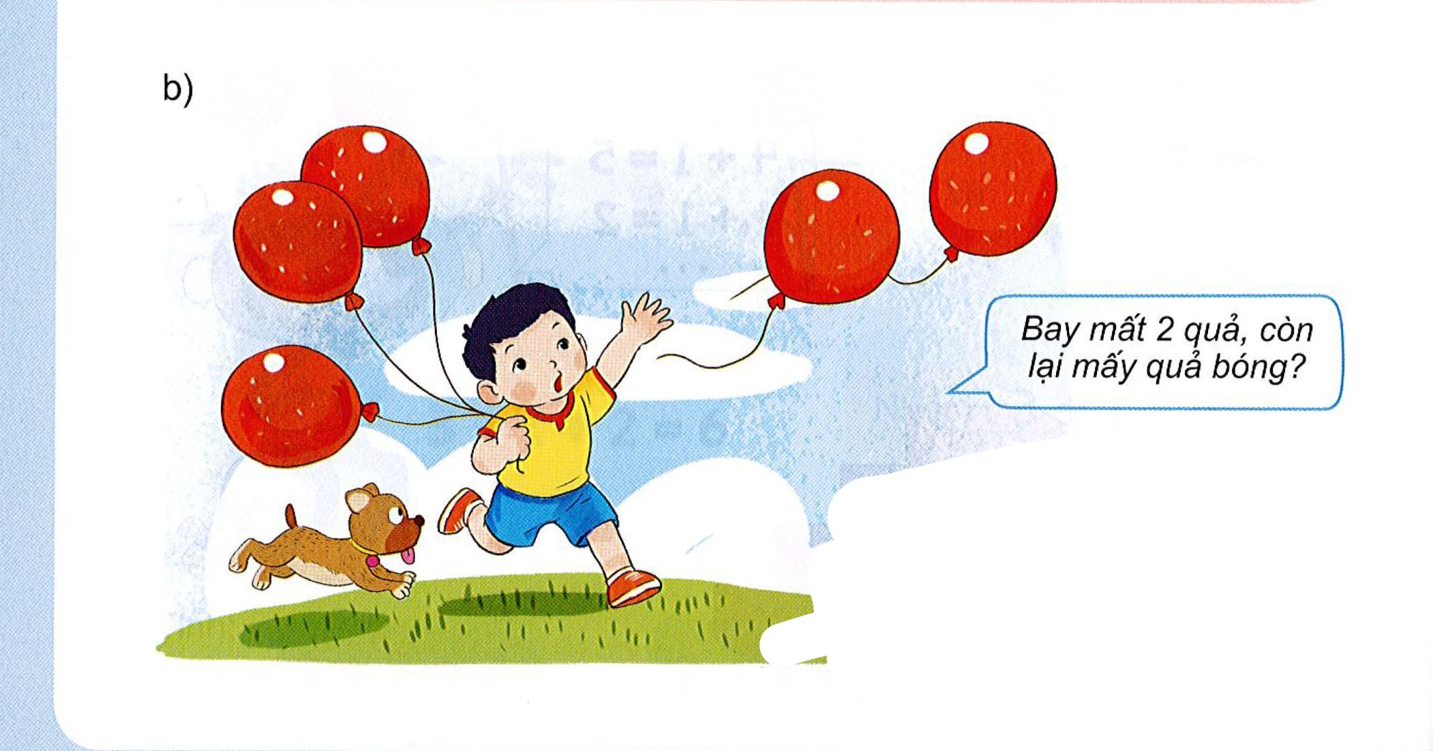
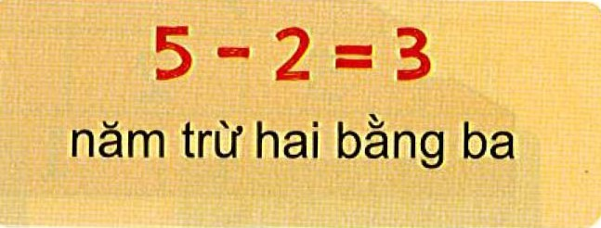

Slide 6
3
5

Slide 7
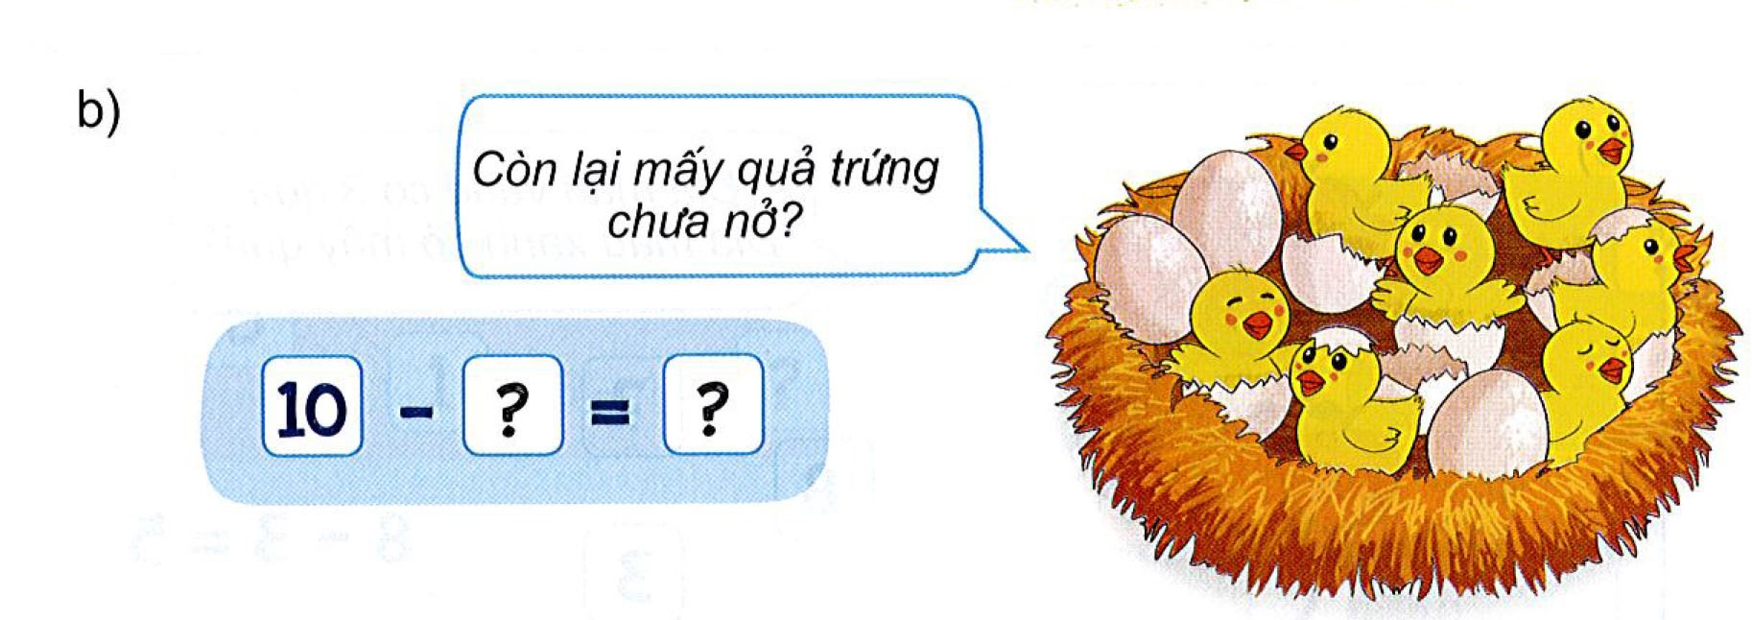
7
3

Slide 8
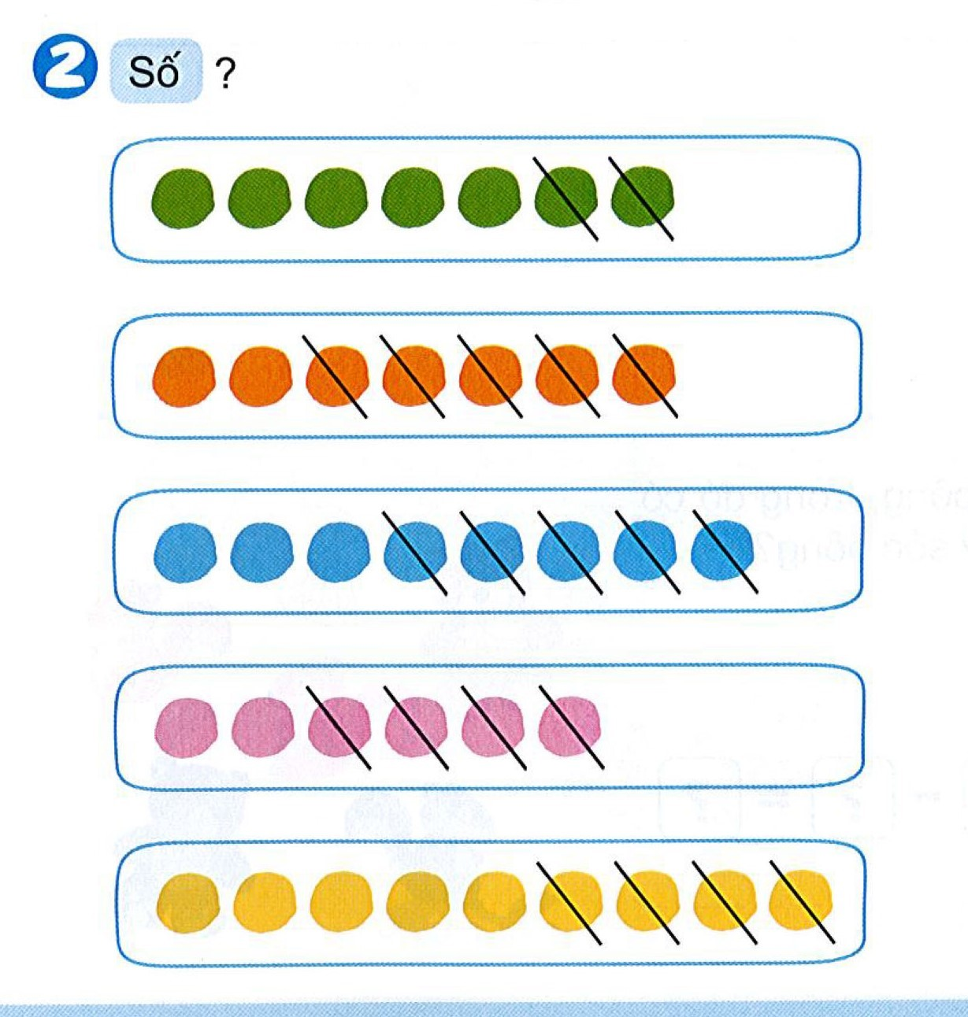
7 - 2 =
5
2
7- 5 =
8 - 5 =
3
6 - 4 =
2
5
9 - 4 =

Slide 9
Tiết 2

Slide 10
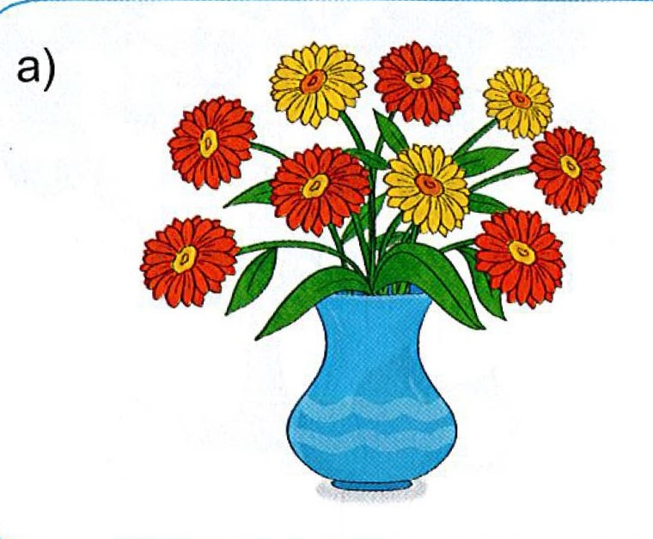
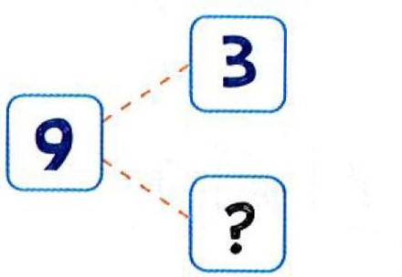
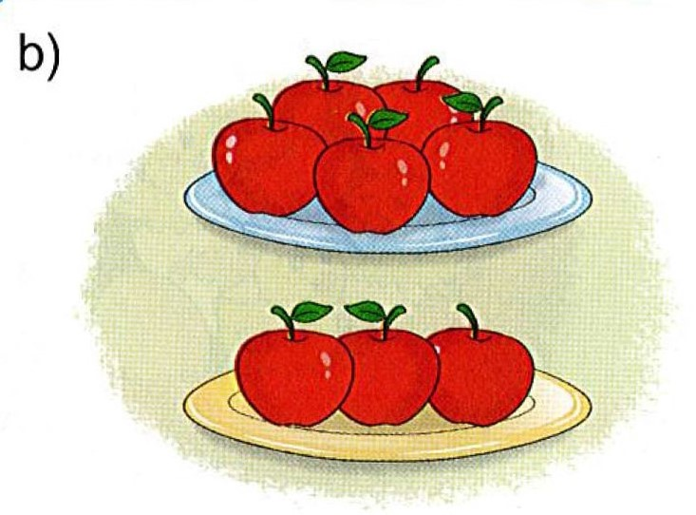
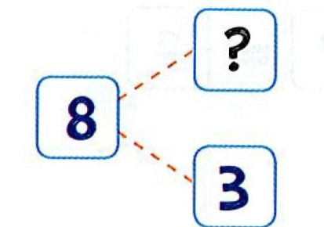
a)
6
9 - 3 = 6
5
8 - 3 = 5

Slide 11
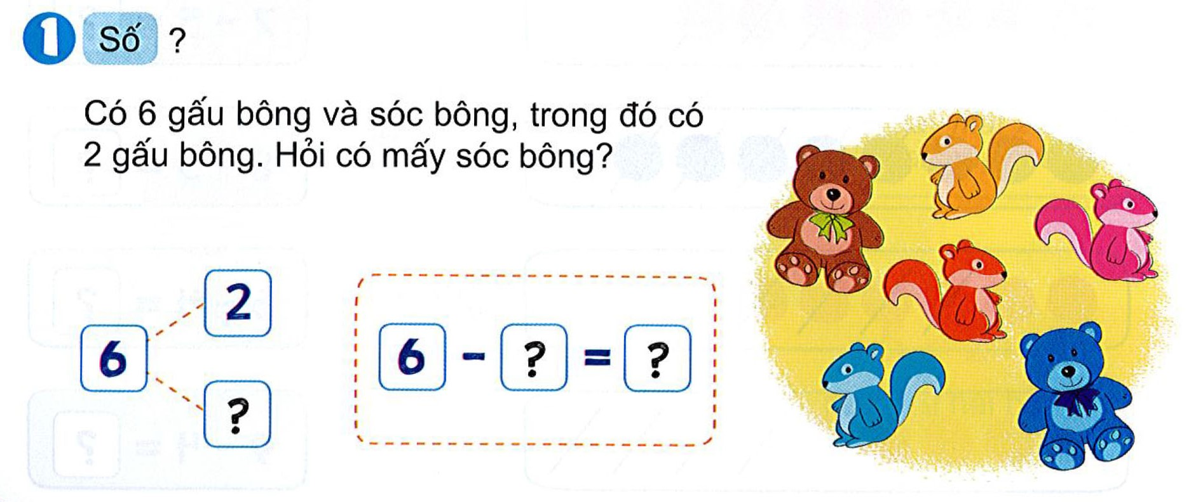
2
4
?
4

Slide 12
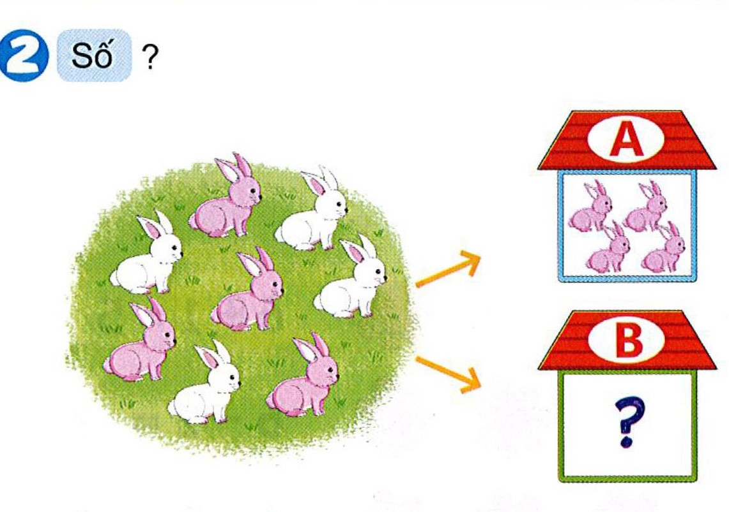
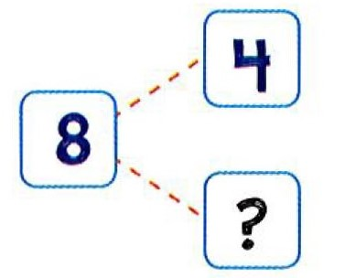
4
4
4

Slide 13
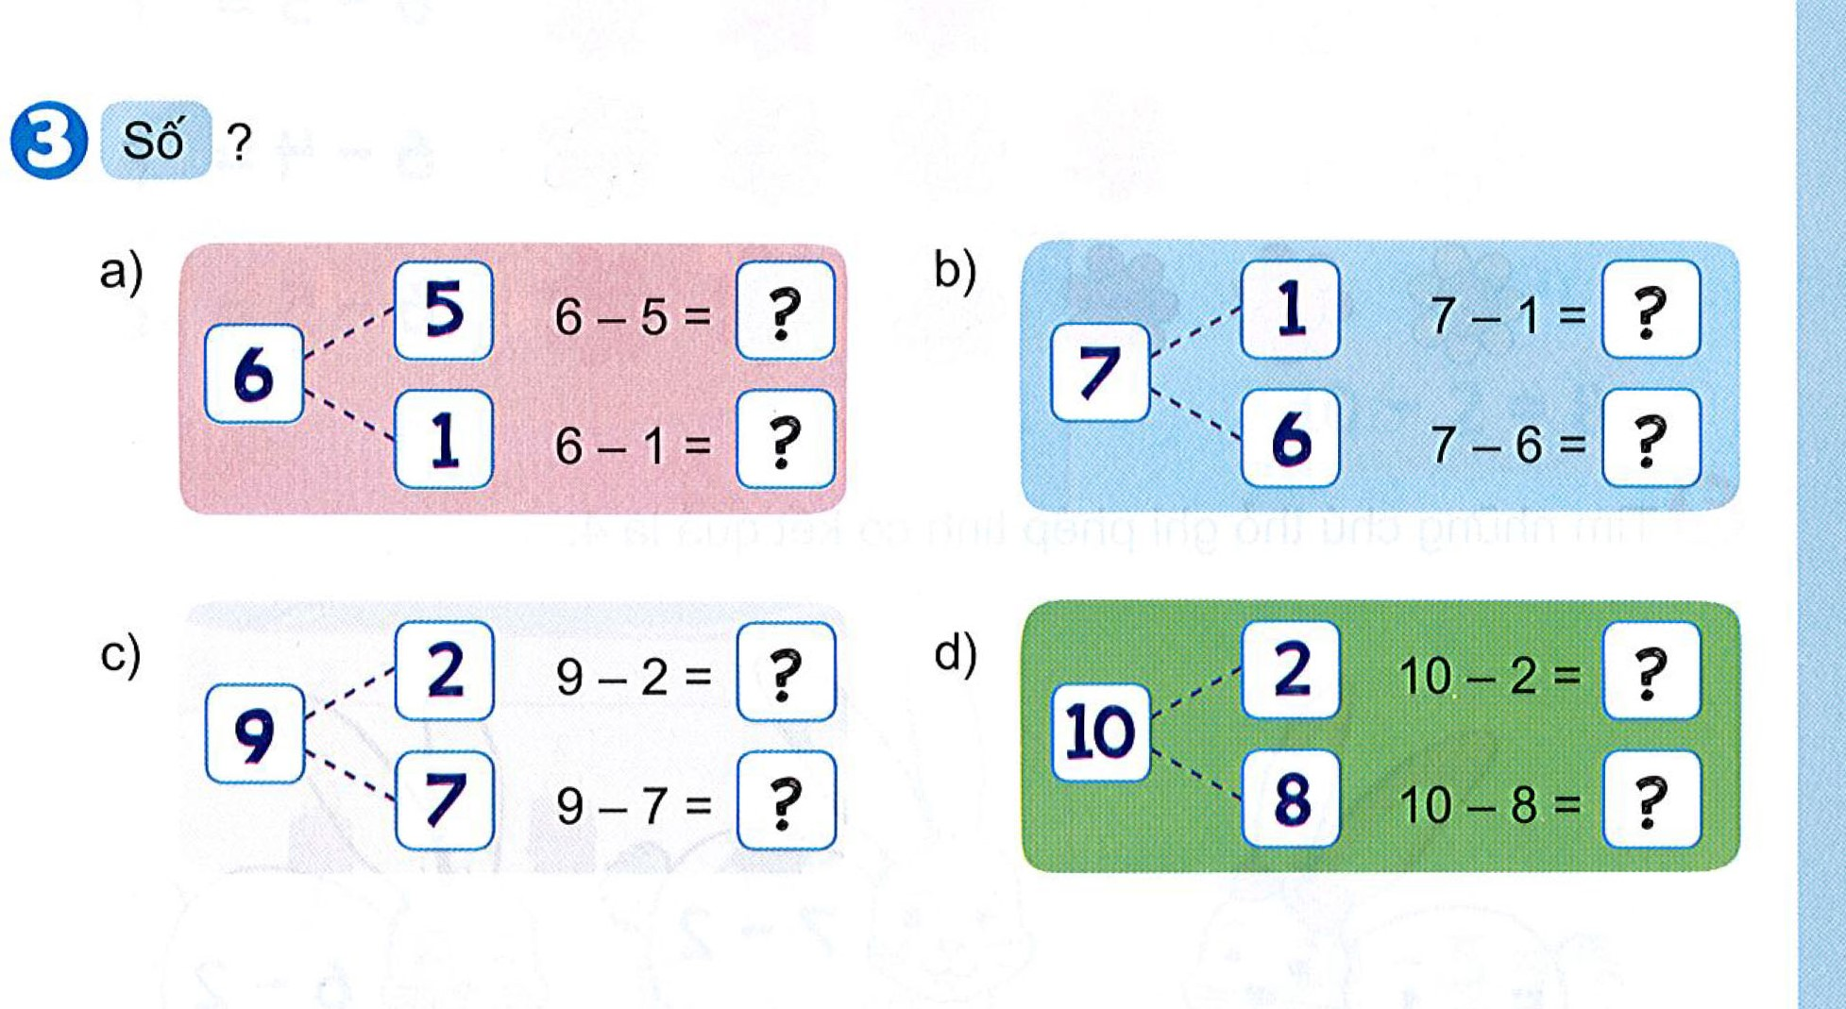
1
6
5
1
7
8
2
2

Slide 14
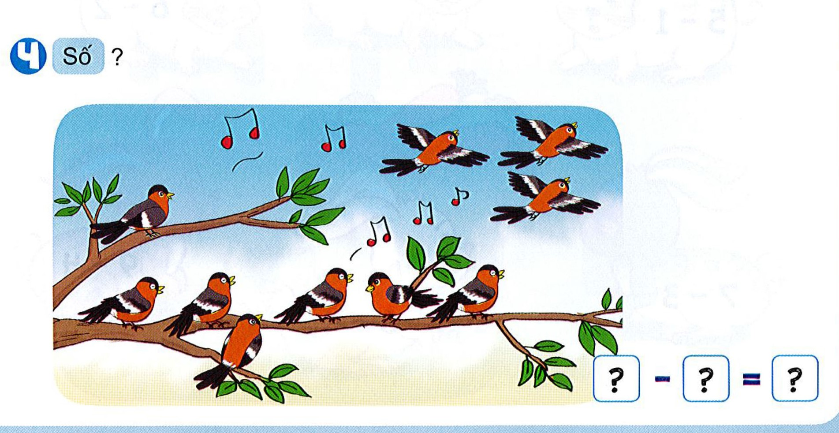
10
3
7

Slide 15
Tiết 3

Slide 16
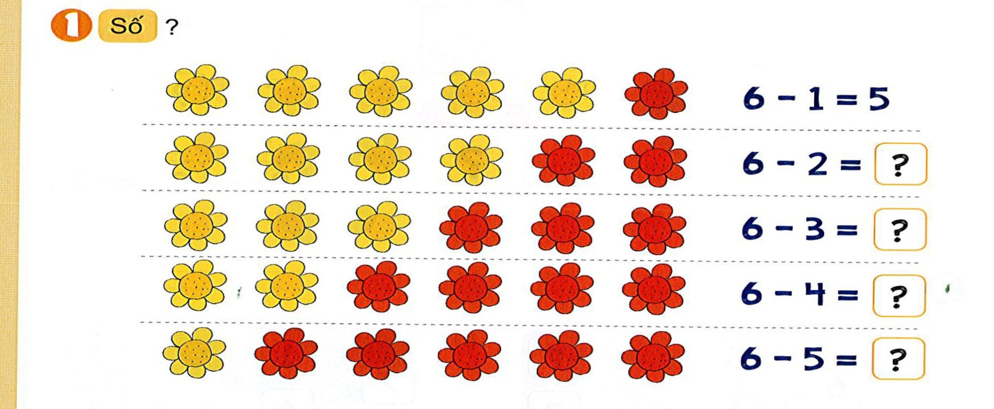
4
3
2
1

Slide 17
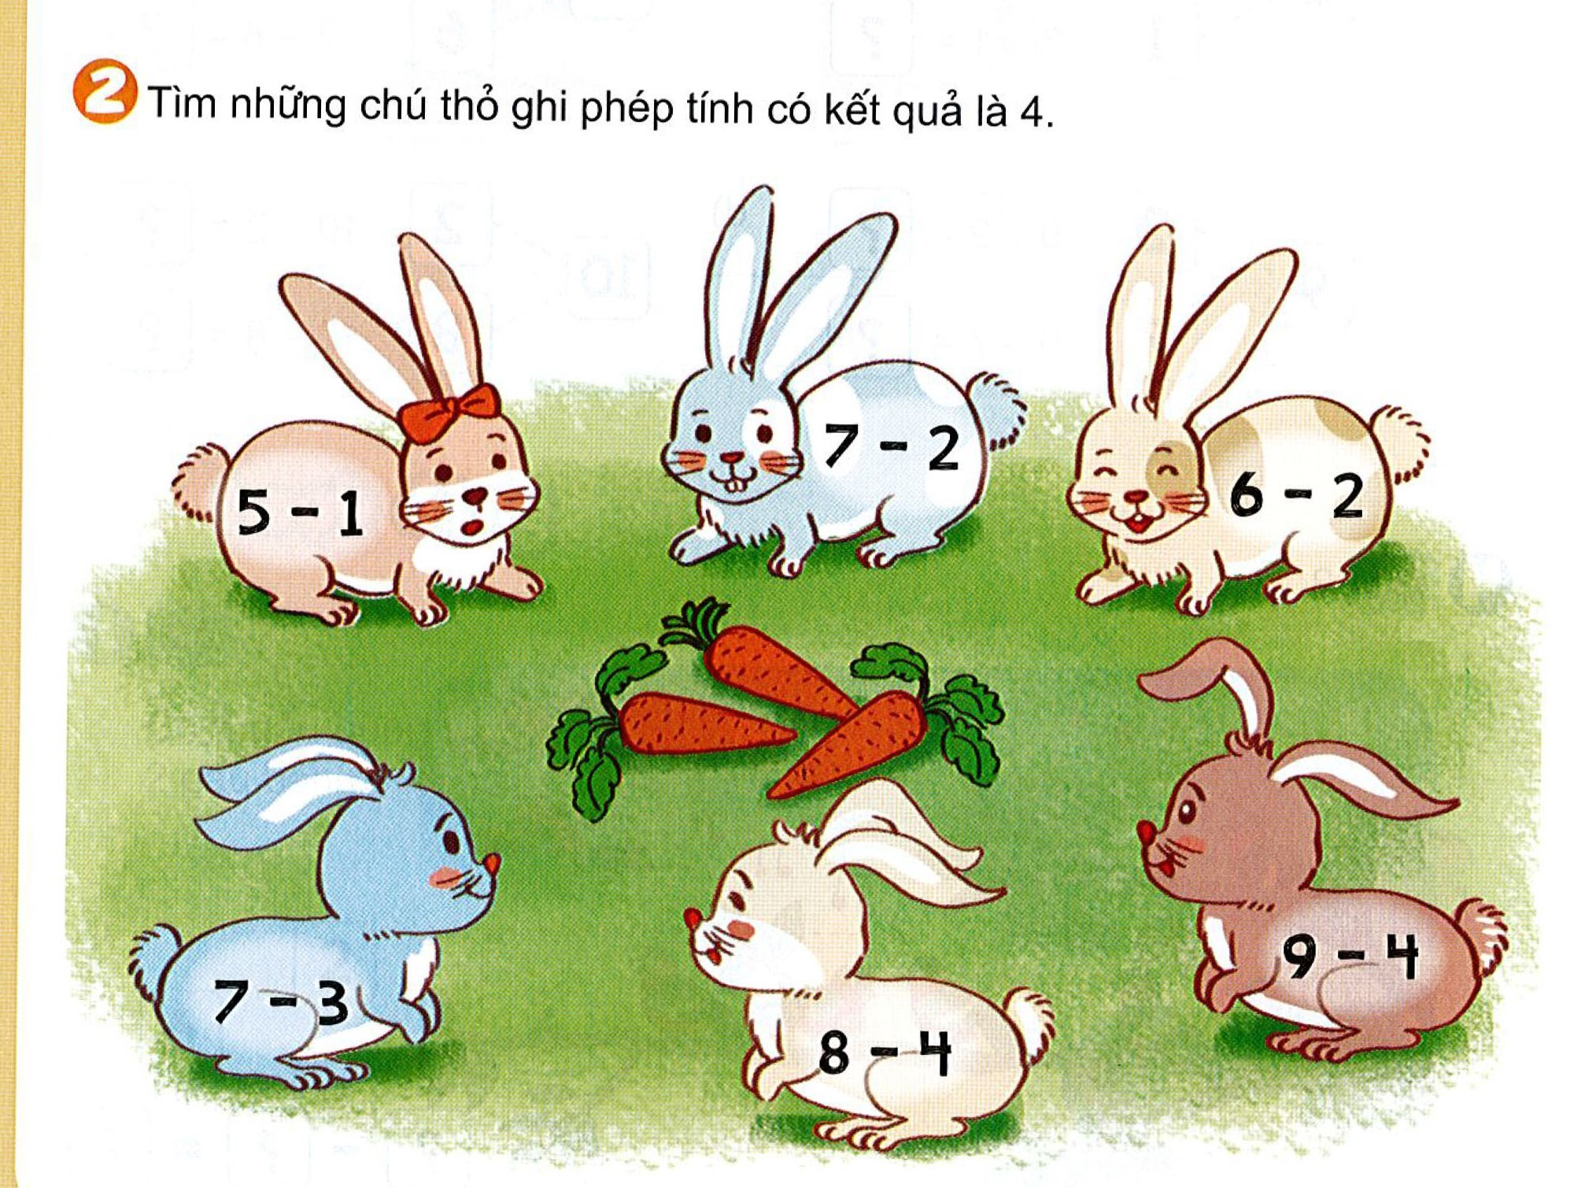

Slide 18
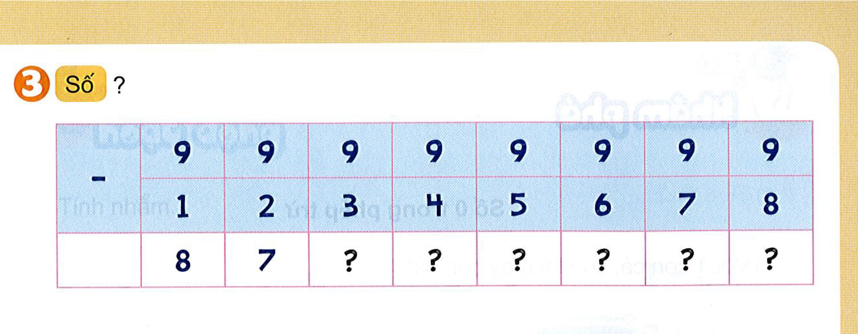
6
5
4
3
2
1

Slide 19
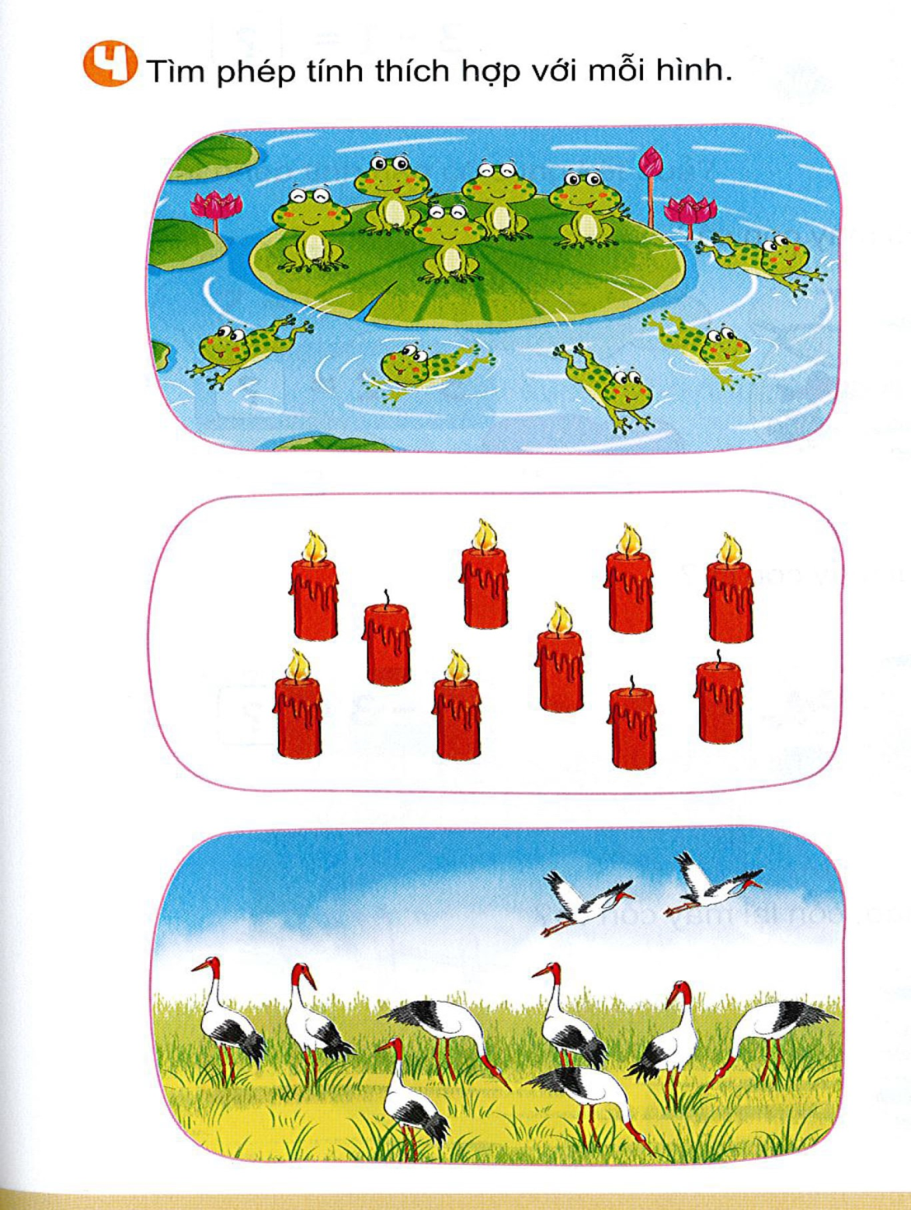
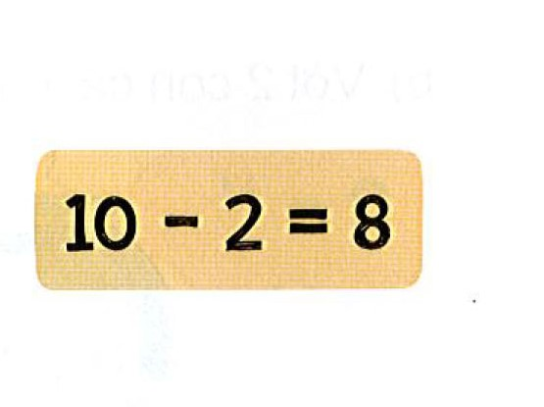
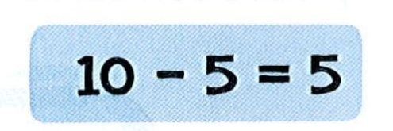
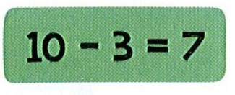

Slide 20
Tiết 4

Slide 21
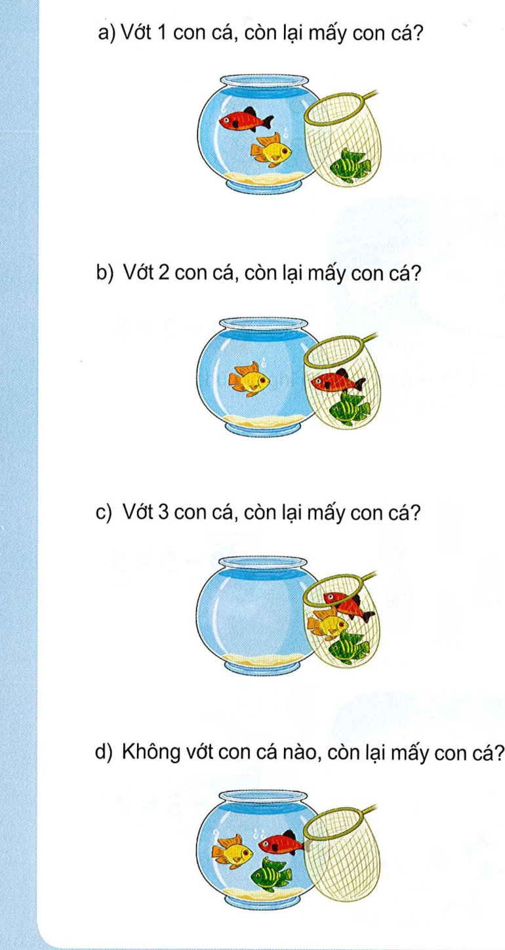
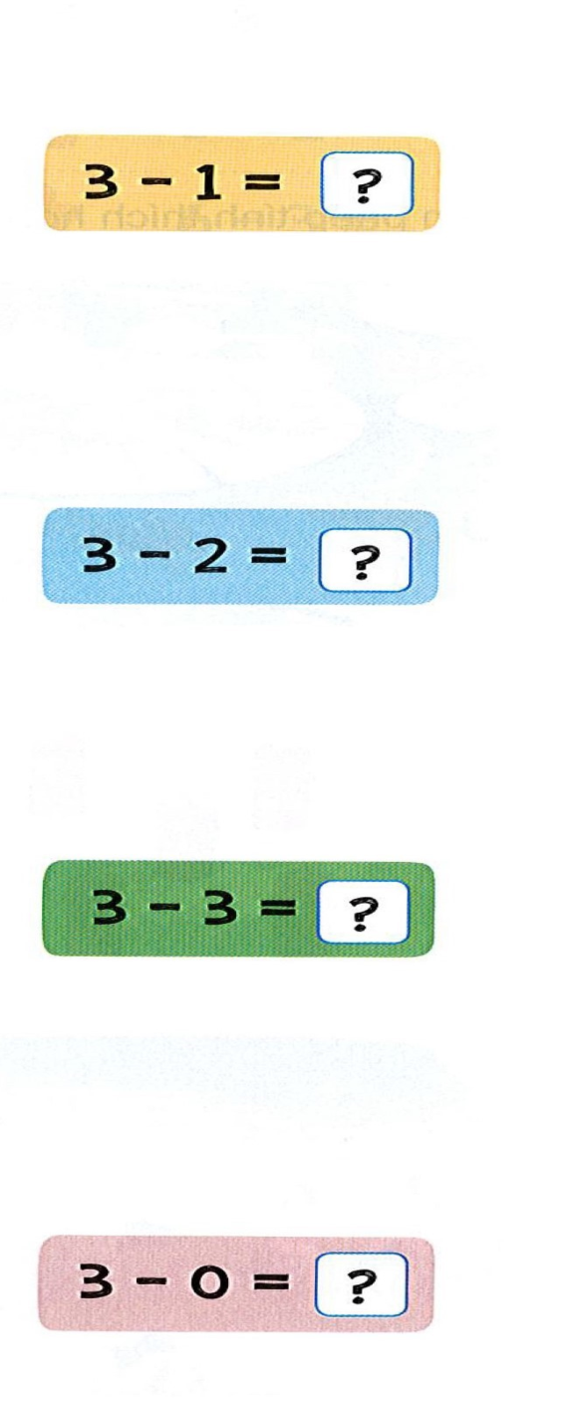
2
1
0
3

Slide 22
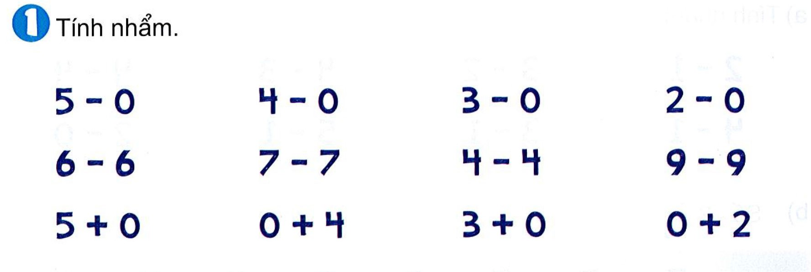
= 5
= 4
= 3
= 2
= 0
= 0
= 0
= 0
= 5
= 4
= 3
= 2

Slide 23
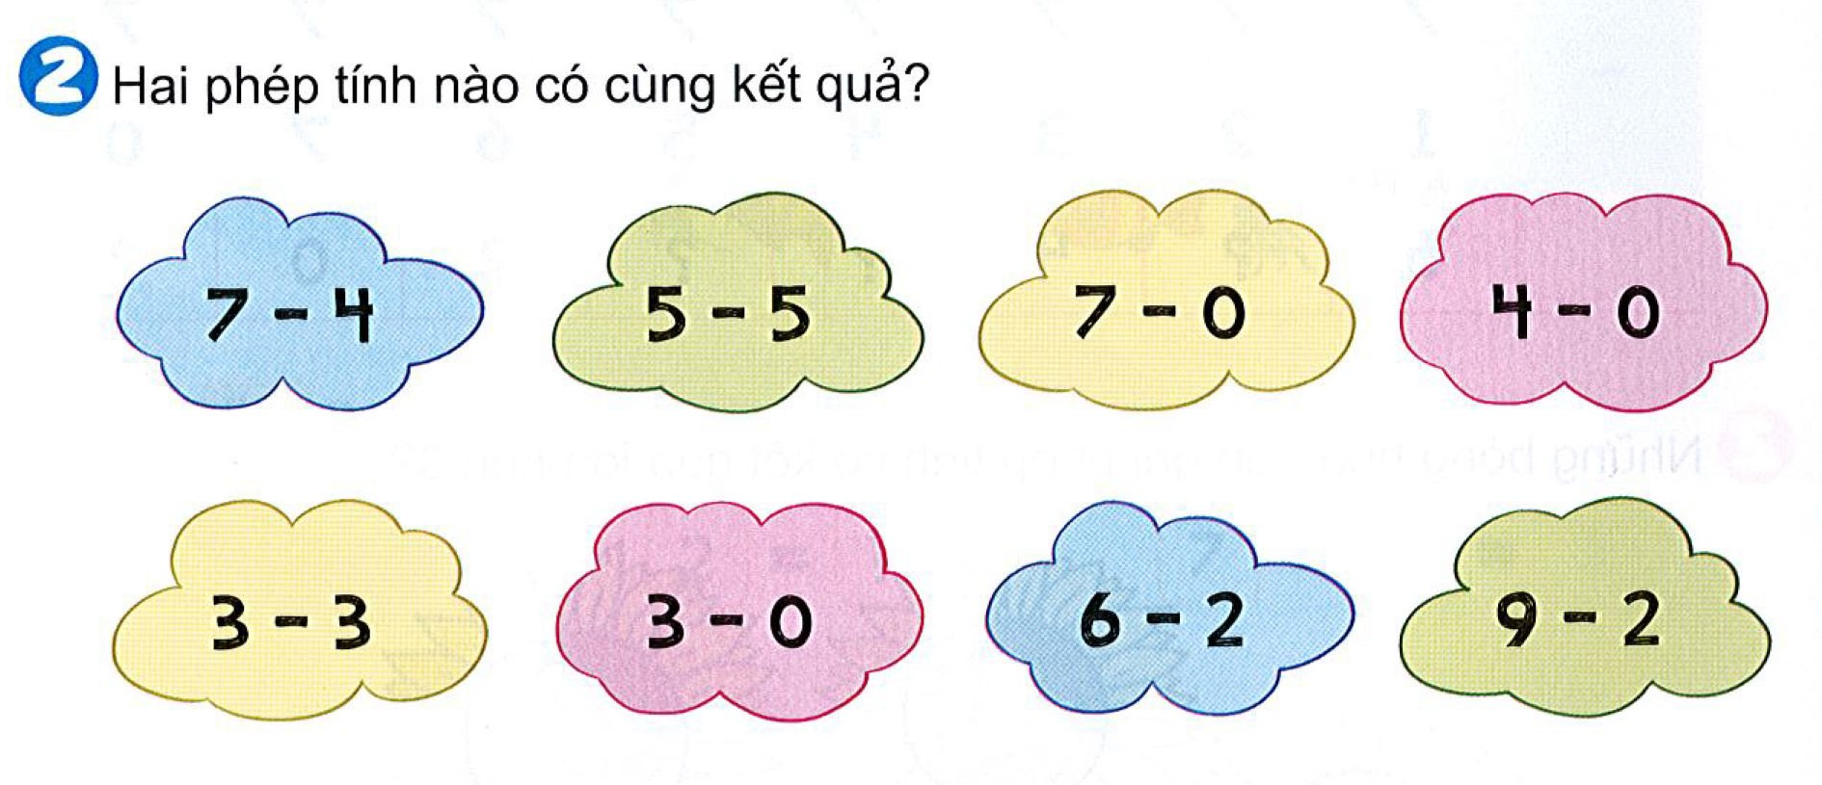

Slide 24
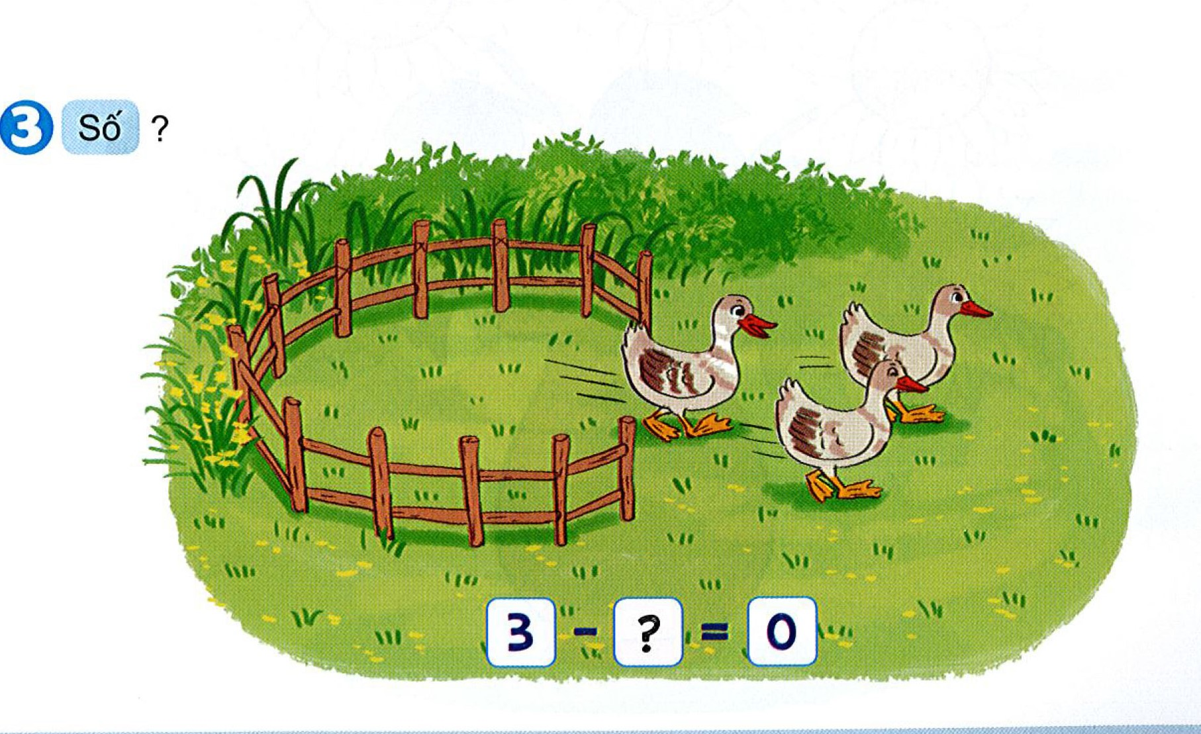
3

Slide 25
Tiết 5

Slide 26
= 1
= 1
= 1
= 0
= 3
= 2
= 4
= 2
5
4
3
2
1
0
7

Slide 27
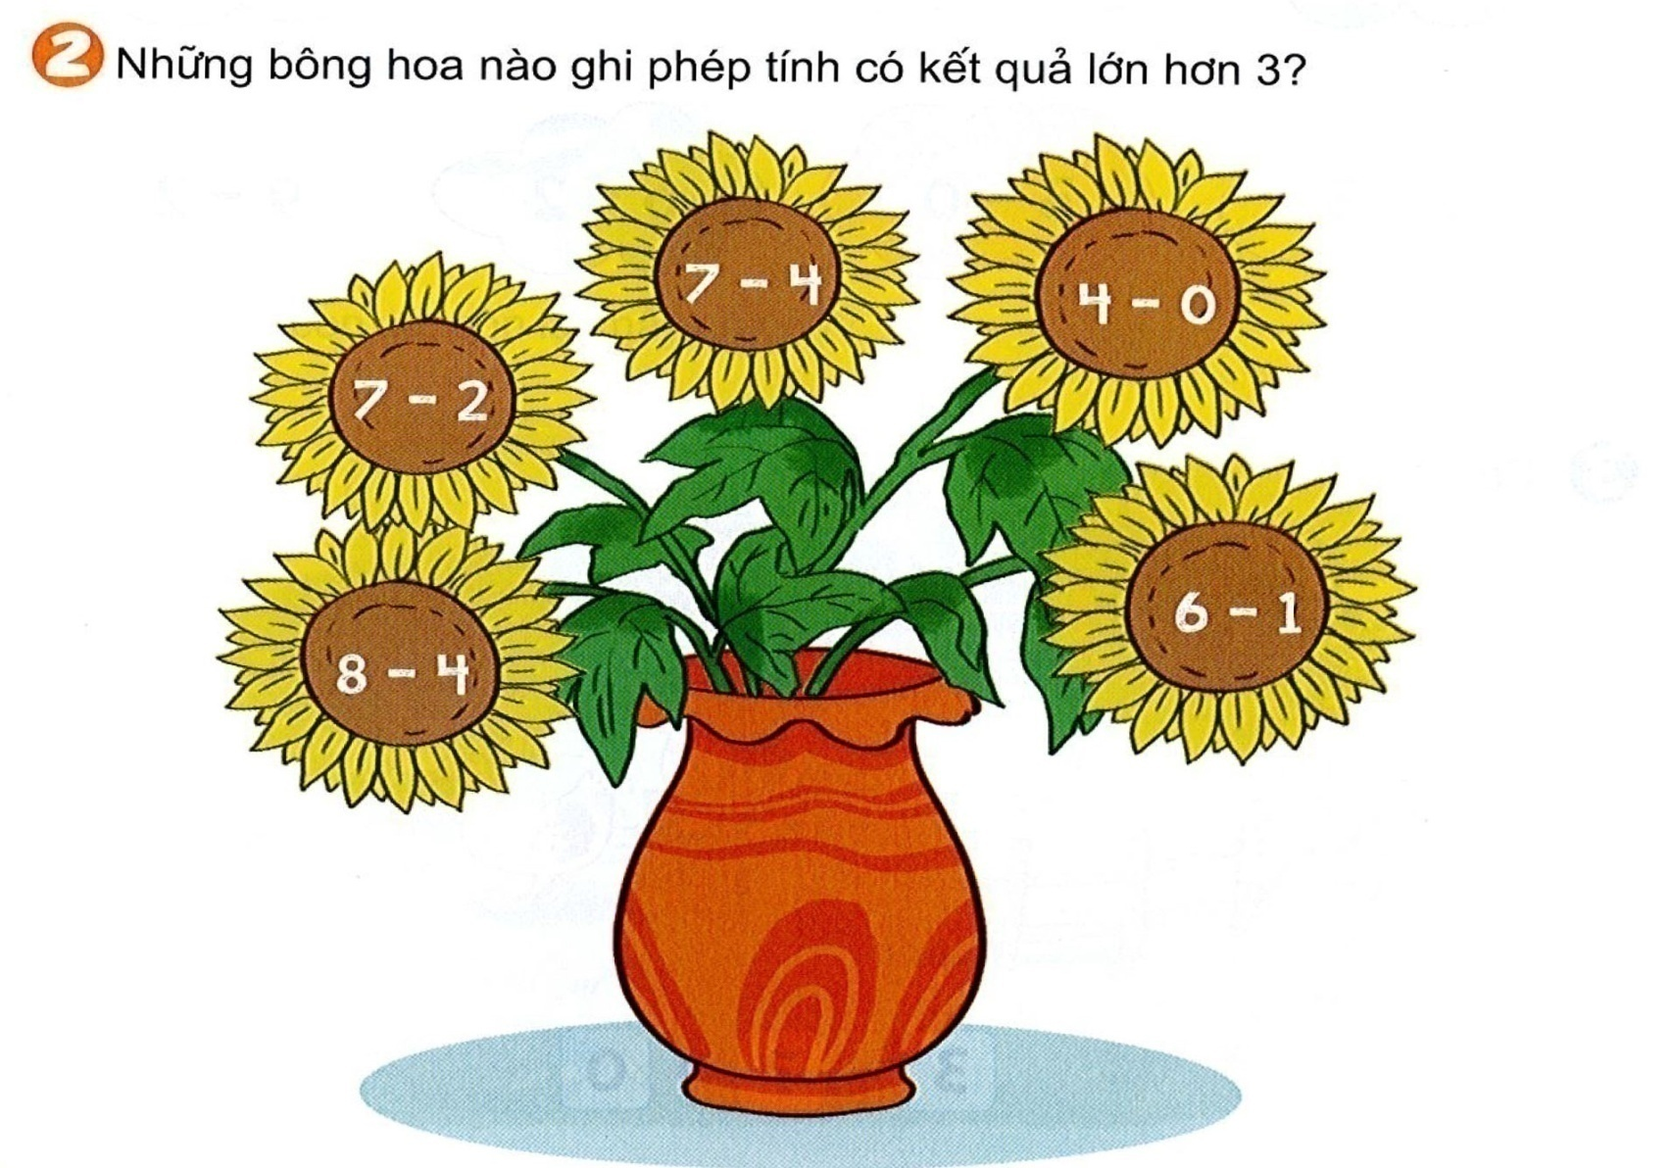

Slide 28
Có 5 con cá đang cắn câu
5
5

Slide 29
8
5

Slide 30
Tiết 6

Slide 31
6
4

Slide 32
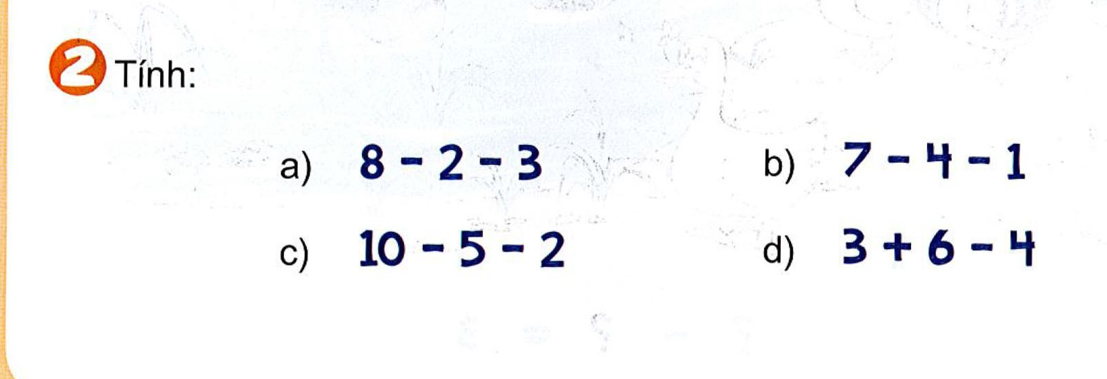

Slide 33
= 2
= 3
5
- 3
= 3
= 3
= 5

Slide 35
